Slide 1
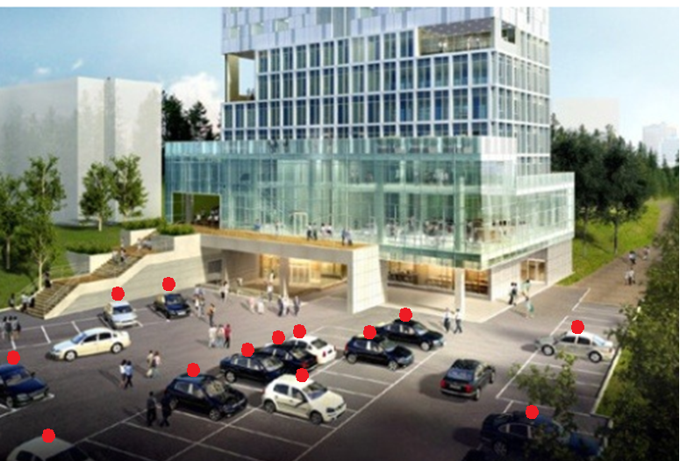
Smart HS Parking lot Project
(HanSei)
조원 : 이상수, 조성욱, 현찬수

Slide 2
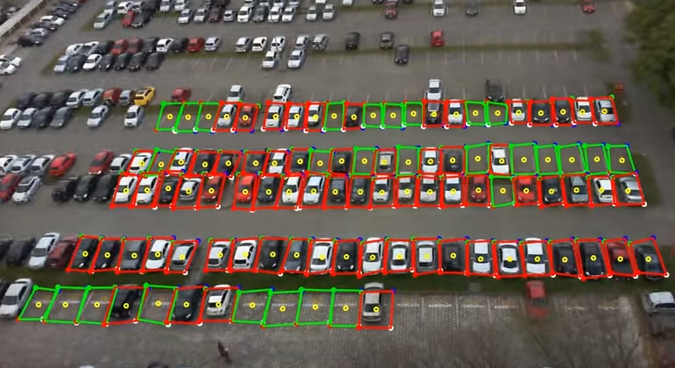
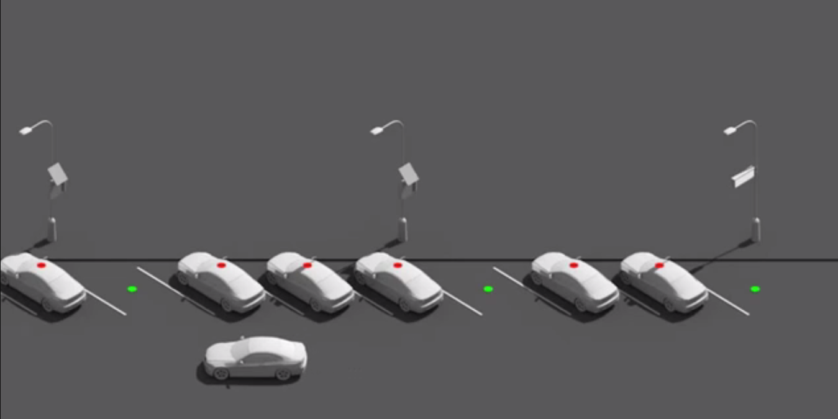
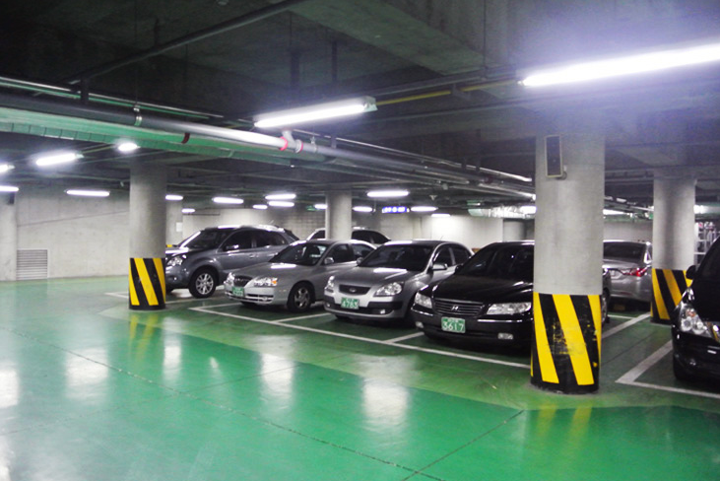
배경 및 필요성
차량이용자들이 주차를 하기 위해서 빈 주차 공간을 찾는 시간에 자기도 모르게 시간을 소비하게 됩니다. 특히 주차공간의 상태가 혼잡할 경우 주차하기위한 공간을 찾기 위해서 이곳 저곳 돌아다니며 탐색하게 됩니다. 이럴 때 어느 곳이 비어 있는지 바로 알 수 있다면 운전자는 보다 빠른 시간에 주차를 할 수 있을 것 입니다. 때문에 저희는 이러한 문제를 해결할 수 있는 프로젝트를 진행하게 되었습니다.

Slide 3


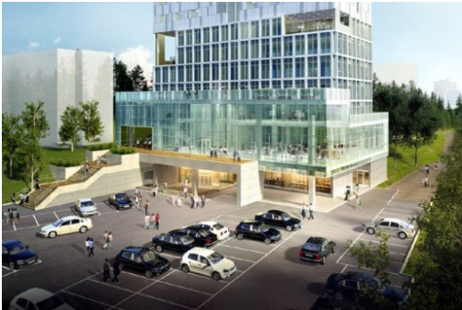
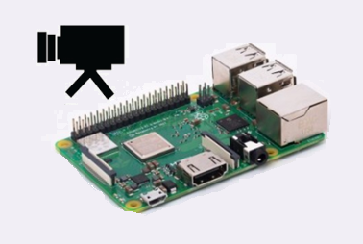
전체 구성도
서버용 PC
영상처리, 결과 출력
샘플 결과 화면
요청 할때마다 캡처하여 주차장 이미지 전송
라즈베리파이
촬영& 서버로 전송

Slide 4

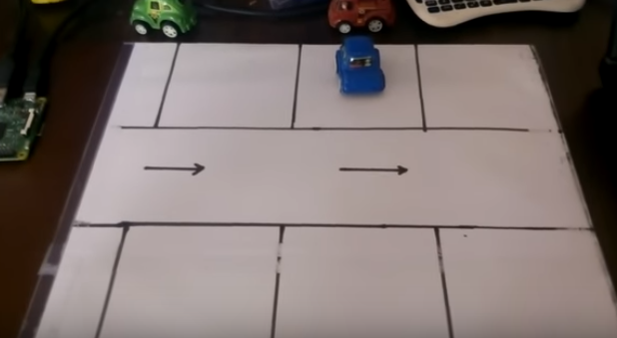
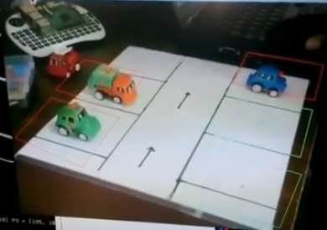
세부 개발 내용
~ 모형 주차장을 이용한 구현 ~
영상처리(Open CV)를 이용하여 구역에 일치정도를 비교하여 주차 여부 확인

Slide 5
세부 개발 내용
모형으로 완성 한 뒤
영상비전관 주차장에 적용
~ 예상 주차장 촬영 위치
(라즈베리 파이 설치 위치) : 영상비전관 8F

Slide 6


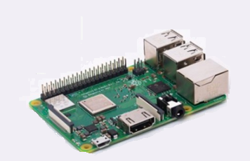


개발 환경
개발 언어:
사용 IDE:
Python
Pycharm
주요 라이브러리:
하드웨어:
라즈베리 파이
OS) Raspbian or Ubuntu

Slide 7
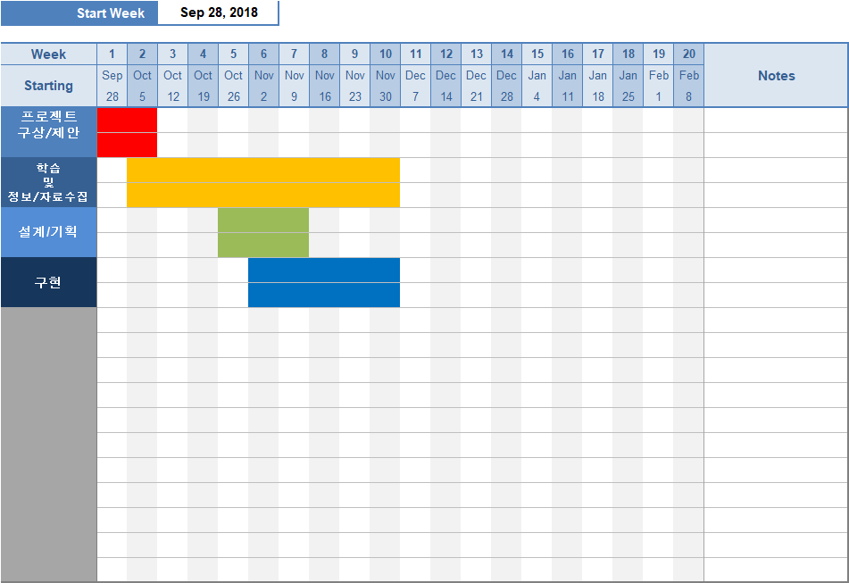
일정 계획

Slide 8
관련 링크
https://www.youtube.com/watch?v=Ll-DvNDwOV0
https://www.youtube.com/watch?v=afp2YzHp1eY
https://www.youtube.com/watch?v=GFBpa1CVKSs
http://wscg.zcu.cz/wscg2014/Short/I19-full.pdf
https://github.com/eladj/detectParking

